Slide 1











Slide 2

TRƯỜNG TIỂU HỌC NGỌC LÂM
TOÁN LỚP 1
BÀI 11: PHÉP TRỪ TRONG PHẠM VI 10
(TIẾT 2)

Slide 3




KHÁM PHÁ

Slide 4
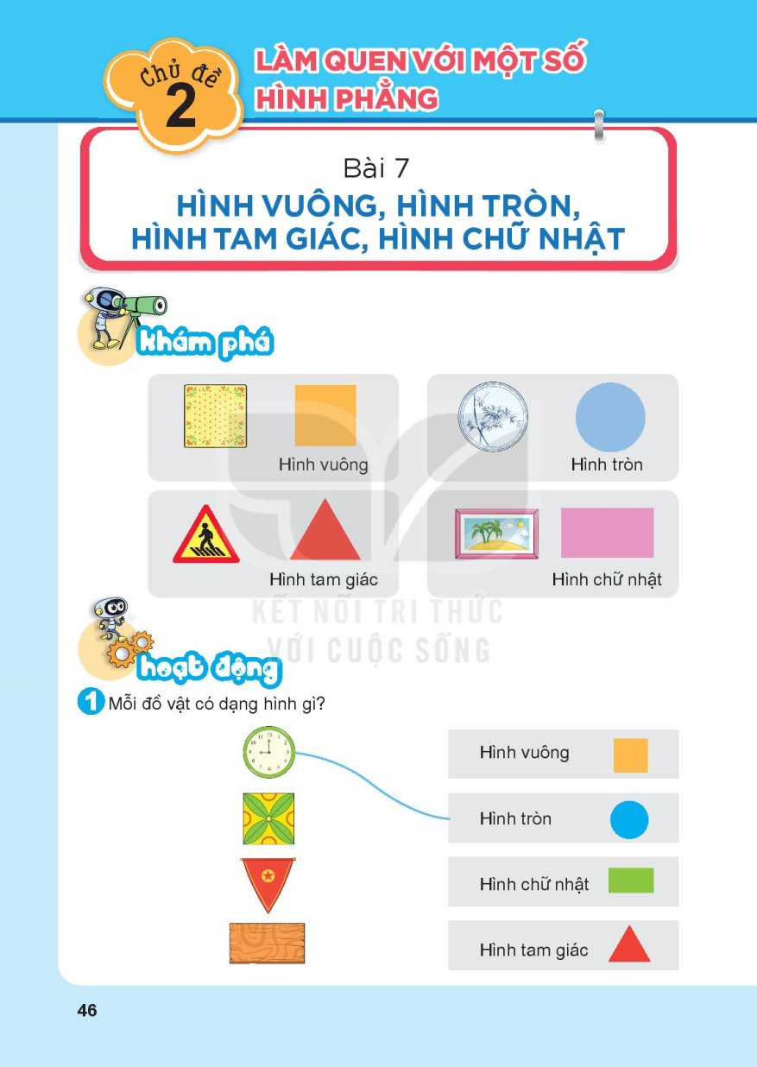
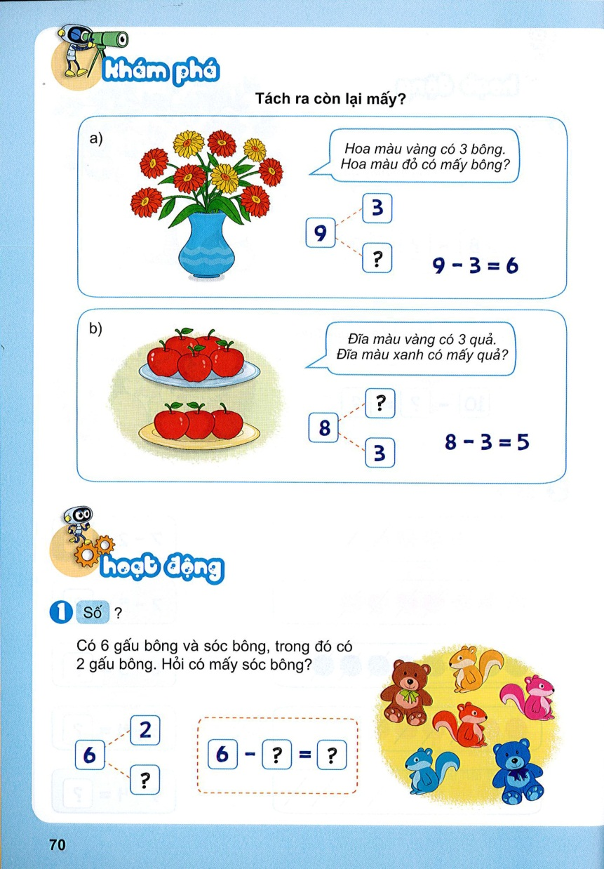
Tách ra còn lại mấy?
6

Slide 5
Tách ra còn lại mấy?
5

Slide 6
HOẠT ĐỘNG

Slide 7

2
4
4

Slide 8



Slide 9
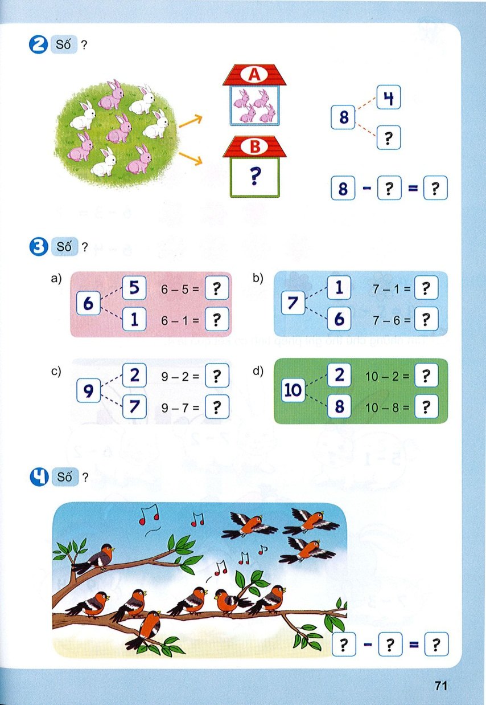
4
4
4

Slide 10
1
6
5
1
7
8
2
2

Slide 11
10
3
7
7
3

Slide 12
Tạm biệt và hẹn gặp lại!

